Slide 1
第一次期中考講解

Slide 2
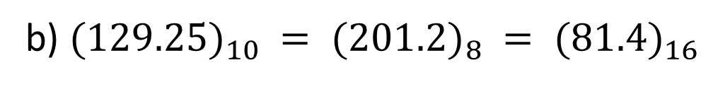
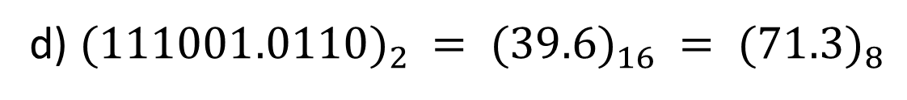
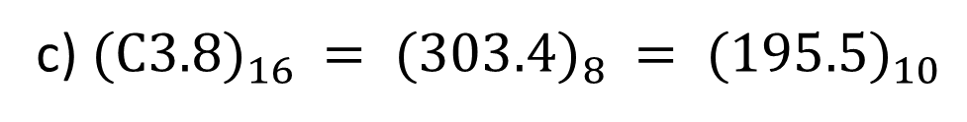
第一題(每格2分，整數部分及小數部分各1分)
a) ${(00110101)}_{2} = {(53)}_{10} = {( 0101 0011 )}_{BCD}$
b) ${(129.25)}_{10} = {(201.2)}_{8} = {(81.4)}_{16}$
c) ${(C3.8)}_{16} = {(303.4)}_{8} = {(195.5)}_{10}$
d) ${(111001.0110)}_{2} = {(39.6)}_{16} = {(71.3)}_{8}$

Slide 3
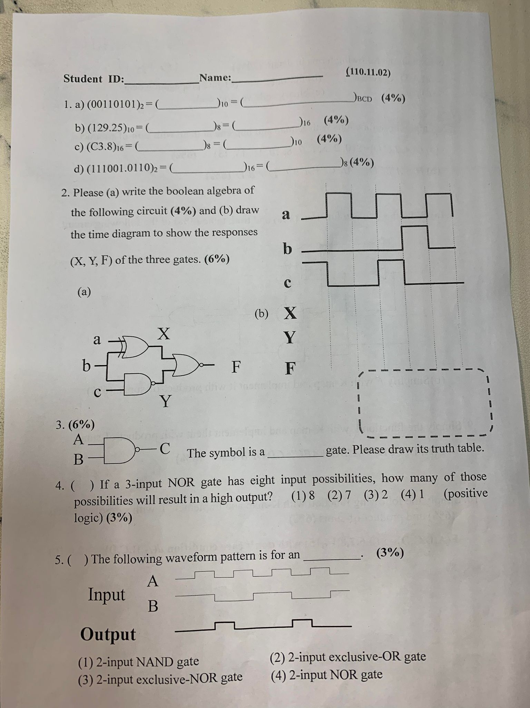
第二題 (a) (4%)
F = ((a⊕b) + (bc)’)’
or
F = ((ab’+a’b) + (bc)’)’
X、Y、F 錯其中一個扣兩分、錯兩個就全錯

Slide 4
第二題 (b) (6%)
X、Y、F 各兩分

Slide 5
第三題 (答案和真值表各3分)
The symbol is a NAND gate. Please draw its truth table.
真值表錯一項扣一分
A | B | C
0 | 0 | 1
0 | 1 | 1
1 | 0 | 1
1 | 1 | 0

Slide 6
第四題
Ans: (4) 1，單選題，單一選項給全部分數。
Inputs |  |  | Output
A | B | C | F
0 | 0 | 0 | 1
0 | 0 | 1 | 0
0 | 1 | 0 | 0
0 | 1 | 1 | 0
1 | 0 | 0 | 0
1 | 0 | 1 | 0
1 | 1 | 0 | 0
1 | 1 | 1 | 0

Slide 7
第五題
A | B | Output
0 | 0 | 1
0 | 1 | 0
1 | 0 | 0
1 | 1 | 0
Ans: (4) 2-input NOR gate

Slide 8
第六題(一題4分) !不能夠只翻譯題目名詞，需要文字敘述解釋
(4%) A/D converter : 指將自然界或各種應用裝置所發出的類比訊號(2%)，轉換成數位訊號(2%)的機器(轉換器)(1%)。
以下為錯誤範例:
1.將交流電轉成直流電的機器
b. (4%) Fan out : 定義為一個邏輯閘(2%)電路能驅動(推動)與之同類邏輯閘的個數或標準負載數(2%)。
The number of standard loads can be connected to the output of the gate without degrading its normal operation.
以下為錯誤範例:
1.只提及扇出的數目
2.一個logic gate可輸出的output數目

Slide 9

c. (4%) Gate propagation delay : 訊號輸入邏輯閘(1%)傳播到輸出(1%)時，該傳播過程的時間總長(2%)或邏輯閘正常運作所需要的時間延遲(2%)。
The average transition-delay time for the signal to propagate from gate input to gate output.
以下為錯誤範例:
從input到output的時間 (需要明確指出從logic gate為起)
從input經logic gate到output的時間
Input訊號到output訊號的時間
從穩定input到穩定output的時間
從一個logic gate到下一個logic gate 的時間

Slide 10
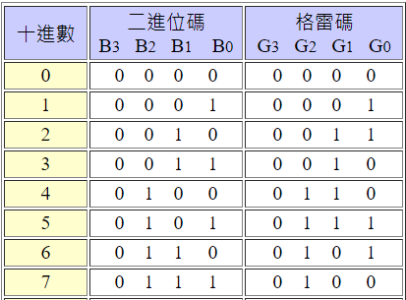
第六題(一題4分)
d. Parity bit : 又稱同位位元，是一種錯誤驗證碼(Error detection code)，用來檢測傳送或儲存的過程中，資料的位元組是否有錯誤發生(2%) ，有奇、偶兩種，代表給定位元中1的數量(2%) 。
1. 需要提及檢查錯誤的意思或錯誤識別碼，沒寫會扣2分
2. 需要提及給定位元中1的數量代表的意思或用途，沒寫會扣2分
如: 「奇數檢查位元」 :個位元“1”的數加起來是奇數個， 「偶數檢查位元」個位元"1"的數加起來是偶數個
e. Gray code : 又稱格雷碼，是一種最小變化碼，其最主要特性是任意相鄰的(連續的)兩數碼，彼此之間只有一個Bit改變(2%) 。
敘述與binary code 的比較，可用真值表表示(2%) 。
以下為錯誤範例:
只提及Gray code內容，沒有提到與Binary code的差別，會扣2分
若只提及寫01進位的差別，無文字描述，扣1分

Slide 11
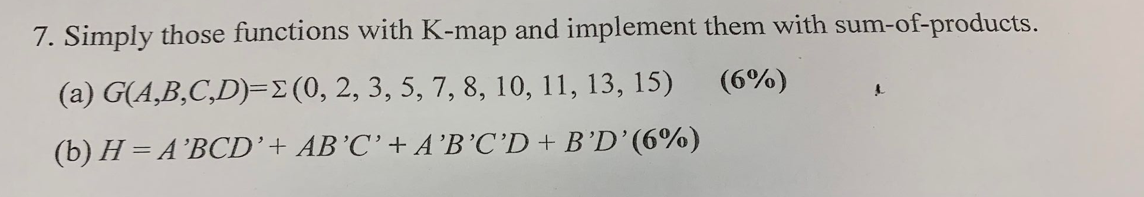
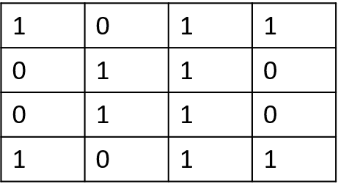
第七題 (a) (6%)
K-map及SOP表示式各3分，錯一處扣1分
AB
CD
00 01 11 10
00
01
11
10
G = BD + B’D’ + CD

Slide 12
第七題 (a) (6%)
K-map及SOP表示式各3分，錯一處扣1分
AB
CD
00 01 11 10
00
01
11
10
G = BD + B’C + B’D’

Slide 13
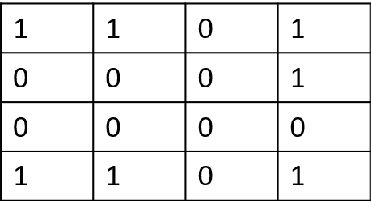
第七題 (b) (6%)
K-map及SOP表示式各3分，錯一處扣1分
AB
CD
00 01 11 10
00
01
11
10
H = B’D’ + B’C’ + A’CD’

Slide 14
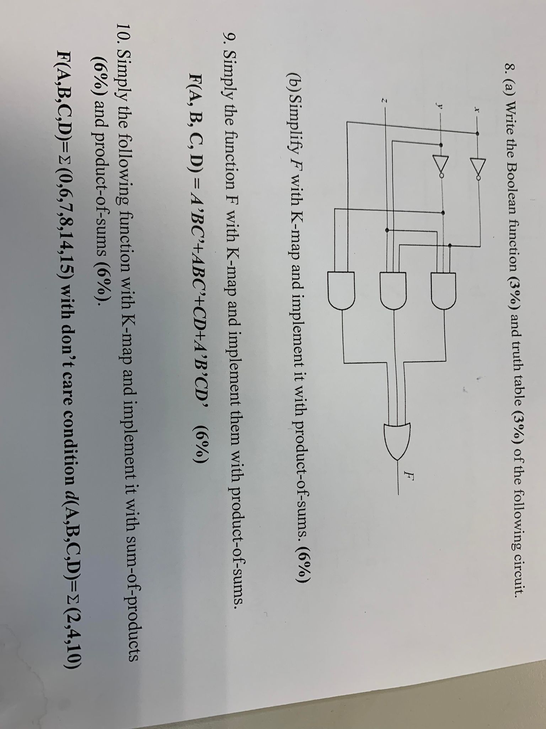
第八題 (a) (6%)
Boolean function及真值表各3分，錯一處扣1分
F = x’y’z + x’yz + xy’ = x’z + xy’
化簡過程錯誤會部分給分

Slide 15
第八題 (a) (6%)
Boolean function及真值表各3分，錯一處扣1分
X | Y | Z | F
0 | 0 | 0 | 0
0 | 0 | 1 | 1
0 | 1 | 0 | 0
0 | 1 | 1 | 1
1 | 0 | 0 | 1
1 | 0 | 1 | 1
1 | 1 | 0 | 0
1 | 1 | 1 | 0

Slide 16
第八題 (b) (6%)
K-map及POS表示式各3分，錯一處扣1分

Slide 17
第八題 (b) (6%)
K-map及POS表示式各3分，錯一處扣1分
z
F’ = x’z’ + xy
F = (x’z’ + xy)’
F = (x + z)(x’ + y’)
xy
0
1
00
0 | 1
0 | 1
0 | 0
1 | 1
01
11
10

Slide 18
第九題 (6%)
K-map及POS表示式各3分，錯一處扣1分

Slide 19
第九題 (6%)
CD AB | 00 | 01 | 11 | 10
00 | 0 | 0 | 1 | 1
01 | 1 | 1 | 1 | 0
11 | 1 | 1 | 1 | 0
10 | 0 | 0 | 1 | 0
CD AB | 00 | 01 | 11 | 10
00 | 0 | 0 | 1 | 1
01 | 1 | 1 | 1 | 0
11 | 1 | 1 | 1 | 0
10 | 0 | 0 | 1 | 0
or
F’ = B’C’ + BCD’ + AB’D’
F = (B’C’ + BCD’ + AB’D’)’
= (B+C) (B’+C’+D) (A’+B+D)
F’ = B’C’ + BCD’ + ACD’
F = (B’C’ + BCD’ + ACD’)’
= (B+C) (B’+C’+D) (A’+C’+D)

Slide 20
第十題 (12%)
K-map、SOP、POS表示式各4分，錯一處扣1分

Slide 21
第十題 (12%)
CD
AB
00
01
11
10
1 | 0 | 0 | X
X | 0 | 1 | 1
0 | 0 | 1 | 1
1 | 0 | 0 | X
SOP:
F = BC + B’D’
00
01
POS:
F’ = BC’ + B’D
F = (BC’ + B’D)’
= (B’ + C)(B + D’)
11
10

